Slide 1
JAVA 2
POO – Module 2
Semaine 01

Slide 2

INTRODUCTION

Slide 3













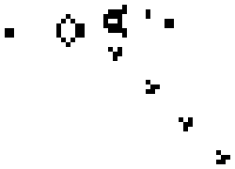

Qui suis-je?

Slide 4
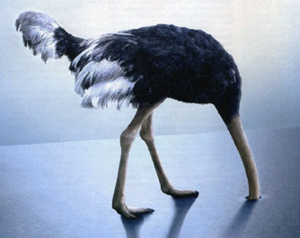
Contenu du cours
Approfondissement et mise en pratique de ce qui a été vu en C#
POO, concepts avancés (héritage, types génériques, lambda,…)
Quelques classes du Framework Java
Quelques outils (JUnit, JavaFX…)
Explications et exercices pratiques
Travail personnel
Attention, seul un travail personnel peut vous aider à
appréhender ce qui sera vu au cours...
S'il y a un problème, ne faites pas l’autruche

Slide 5
Matière à voir…
Tableaux en Java
Types Primitifs vs Classes
Anatomie d’une Classe, Classe vs Objet, Utilisation d’Objets
Tests Unitaires
La force des classes: l’héritage
Plus loin: classes abstraites, locales, anonymes et interfaces
Quelques classes du Framework java

Slide 6
… et encore
Énumérations
Exceptions
Types génériques
Les Collections
Expressions Lambda (programmation fonctionnelle)
Développement graphique: JavaFX et les événements
Concepts plus avancés: Threads, Fichiers, Logging (log4j)
Principes de Clean Code

Slide 7
Critères de réussite et acquis d’apprentissage
L’étudiant sera capable […] de concevoir, d’installer et d’utiliser des objets appropriés à la solution
Pouvoir définir et implémenter des classes et des objets Java simples
Pouvoir compléter des classes Java implémentées par un tiers
Pouvoir utiliser et interagir avec des classes et objets Java existants
Pouvoir dériver de nouvelles classes par héritage d’une classe Java existante
Pouvoir utiliser les classes du JDK pour accéder à des fichiers et pour réaliser une application disposant d’une interface graphique simple (JavaFX).
Pouvoir démontrer, au travers d’un exercice simple, sa compréhension du concept et du fonctionnement des expressions lambda introduites par Java 8
L’étudiant sera capable […] de concevoir et mettre en œuvre une procédure de test partiel et intégré
Pouvoir implémenter des classes de test simples (JUnit,…) sur base d’une classe implémentée par un tiers et/ou de spécifications techniques.
Pouvoir implémenter des classes et objets Java simples et les classes de test correspondantes.
Pouvoir, par l’exécution d’une batterie de tests (JUnit) implémentée par un tiers, repérer et débugger des problèmes simples dans des classes Java implémentées par un tiers.

Slide 8
En d’autres termes, vous devez pouvoir…
Concevoir des classes et les utiliser
Utiliser à bon escient l’héritage
Ecrire et exécuter des cas de test pour vérifier le bon fonctionnement de classes
Utiliser les classes du JDK Java que nous aurons vues au cours: Fichiers, Collections, Exceptions, Events, Threads
Comme en C#

Slide 9
… et l’examen?
L’examen se déroule à cahier ouvert (pas de par cœur)
Lors de l’examen, vous recevez des questions sur les sujets suivants:
Ecrire une classe simple (avec Exception)
Ecrire un type générique
Ecrire (et exécuter) une classe de tests pour une classe donnée
Ecrire une arborescence d’interfaces/classes
Compléter une application graphique pour qu’elle fonctionne
… et peut-être une question plus avancée (Threads, Log4J,…)

Slide 10

IntelliJ

Slide 11

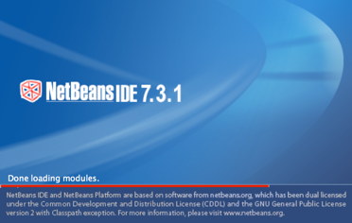
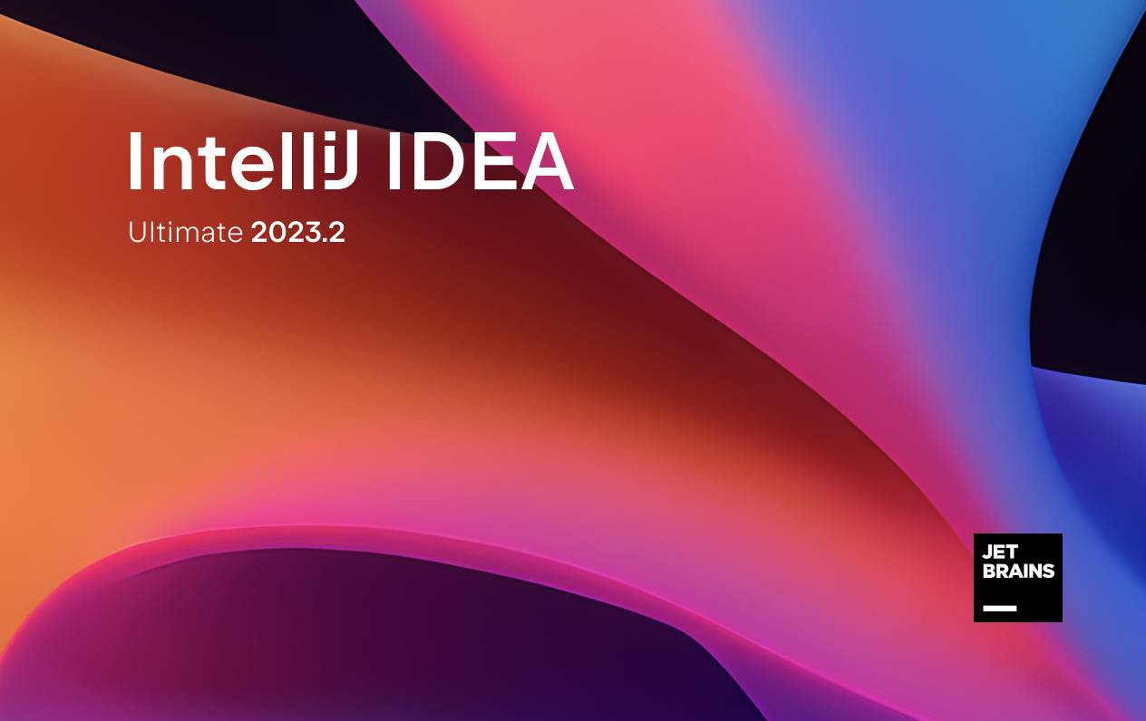
Environnement de Développement
Les principaux IDE sont Eclipse, Netbeans et IntelliJ.
  Eclipse était fort utilisé en entreprise il y a quelques années
  Netbeans est l’outil « officiel » d’Oracle/java
  IntelliJ est de plus en plus utilisé. C’est celui-ci que nous utiliserons.

Slide 12
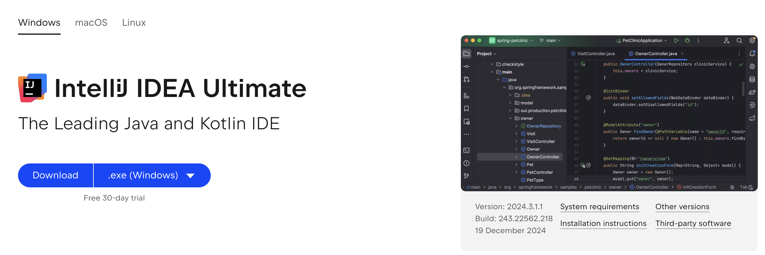

Installation d’IntelliJ
IntelliJ est téléchargeable sur http://www.jetbrains.com/idea/download.

Slide 13
Démarrer avec IntelliJ
Vous trouverez facilement des tutoriels qui vous aideront à vous faire à l’interface d’IntelliJ, mais le meilleur moyen de l’appréhender reste de l’utiliser…
Le guide officiel:
https://www.jetbrains.com/fr-fr/idea/documentation/
… et d’autres:
https://damienrieu.developpez.com/article/intellij/?page=page_1

Slide 14
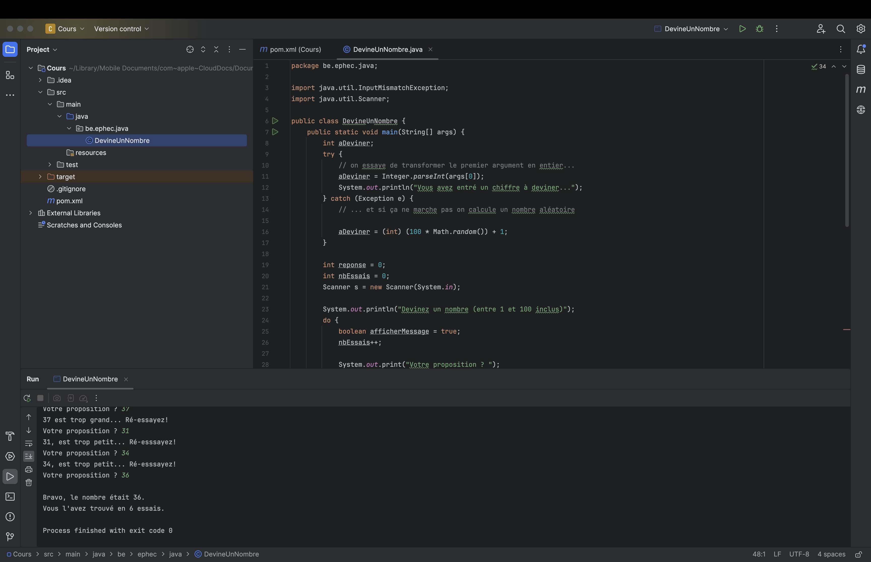
Présentation d’IntelliJ

Slide 15
Le code que vous écrivez

Slide 16
La structure de votre projet

Slide 17
Le résultat de l’exécution

Slide 18
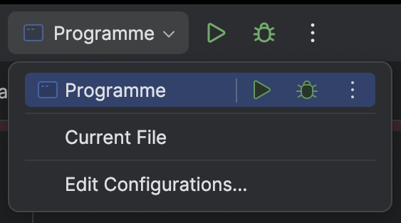
Lancer, mode debug, projets…

Slide 19
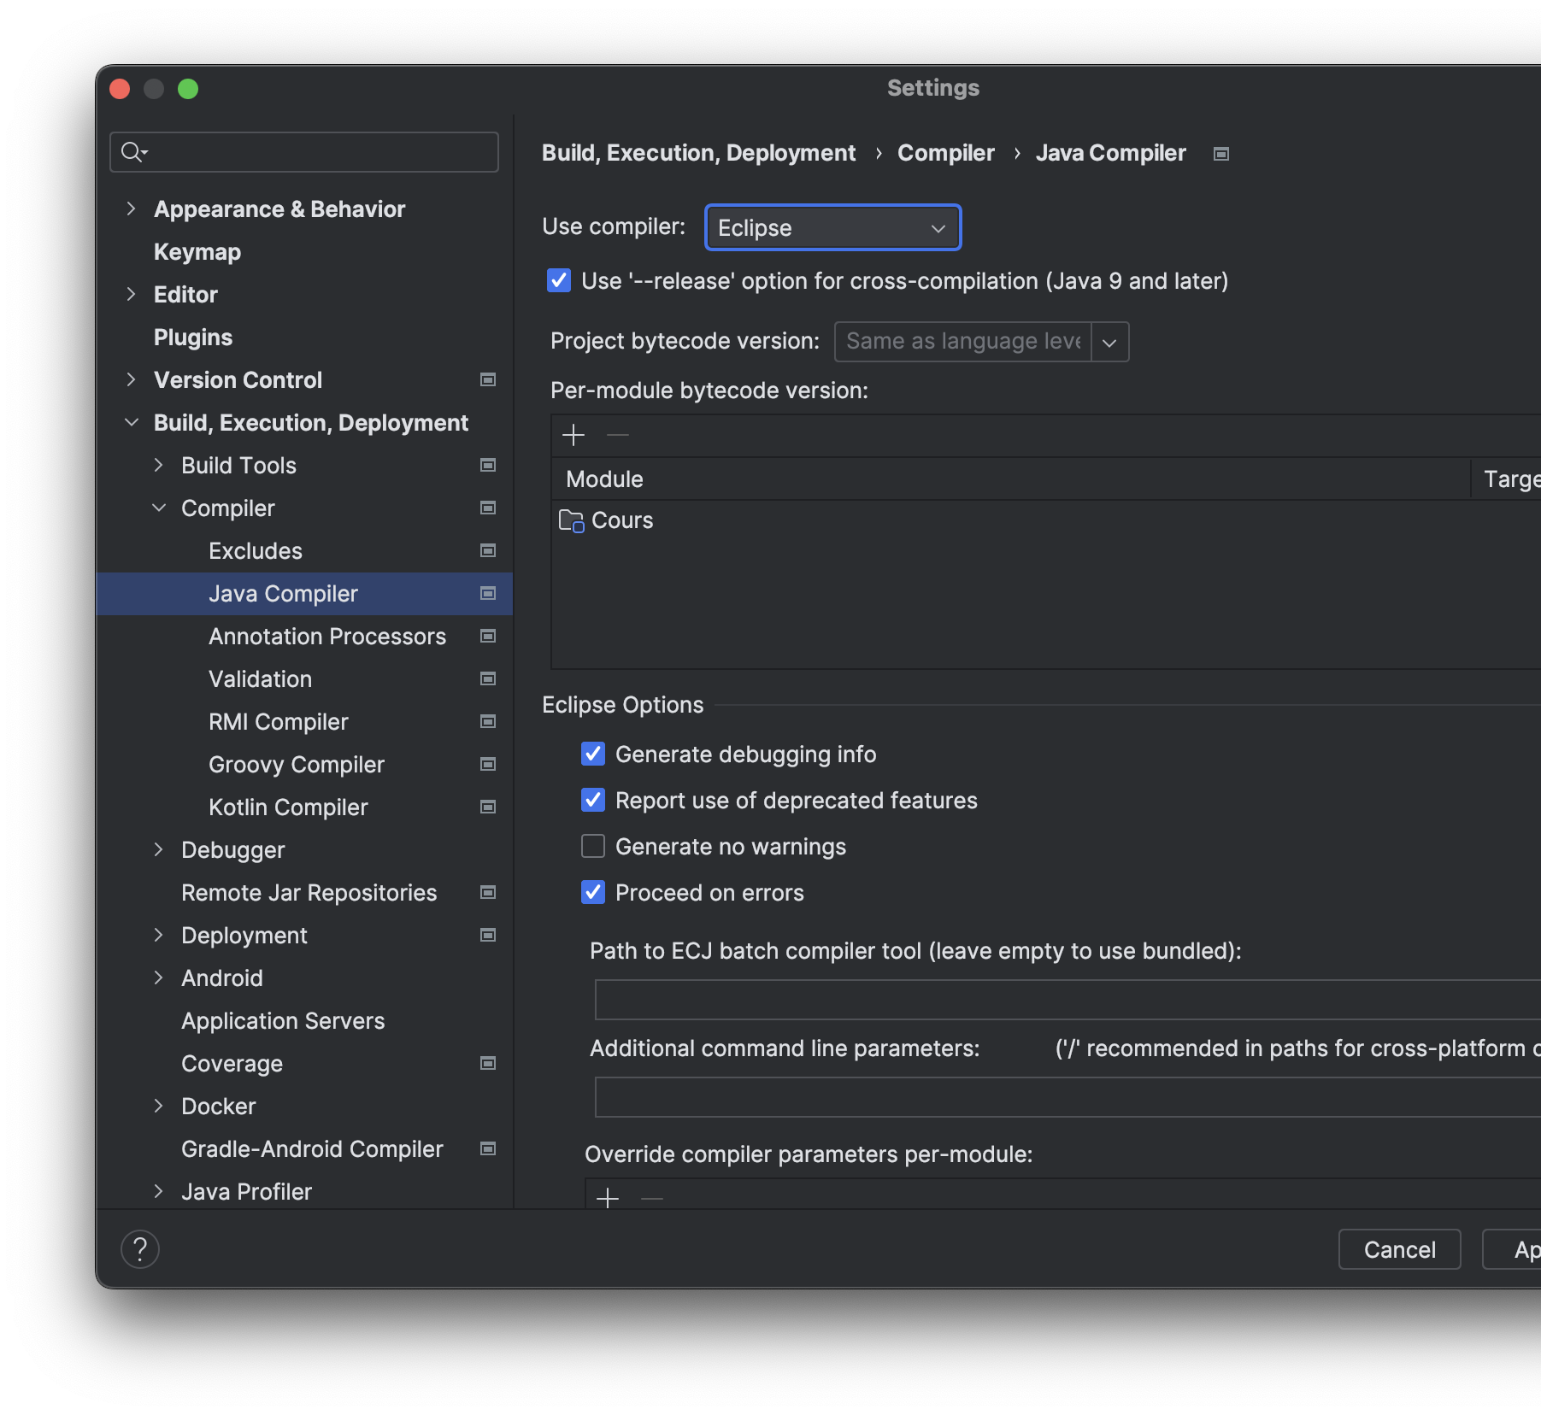
Paramétrage d’IntelliJ
Par défaut, quand vous démarrez une application dans IntelliJ,
Il vérifie les erreurs
Il lance un Build (de toutes les classes),
Puis il lance l’application.
S’il y a des erreurs, ça ne se lance pas… ☹
Vous pouvez néanmoins
utiliser le compilateur d’Eclipse
et activer l’option ‘Proceed on errors’,
Cela vous permet de lancer une application même si le projet n’est pas 100% bug-free.

Slide 20
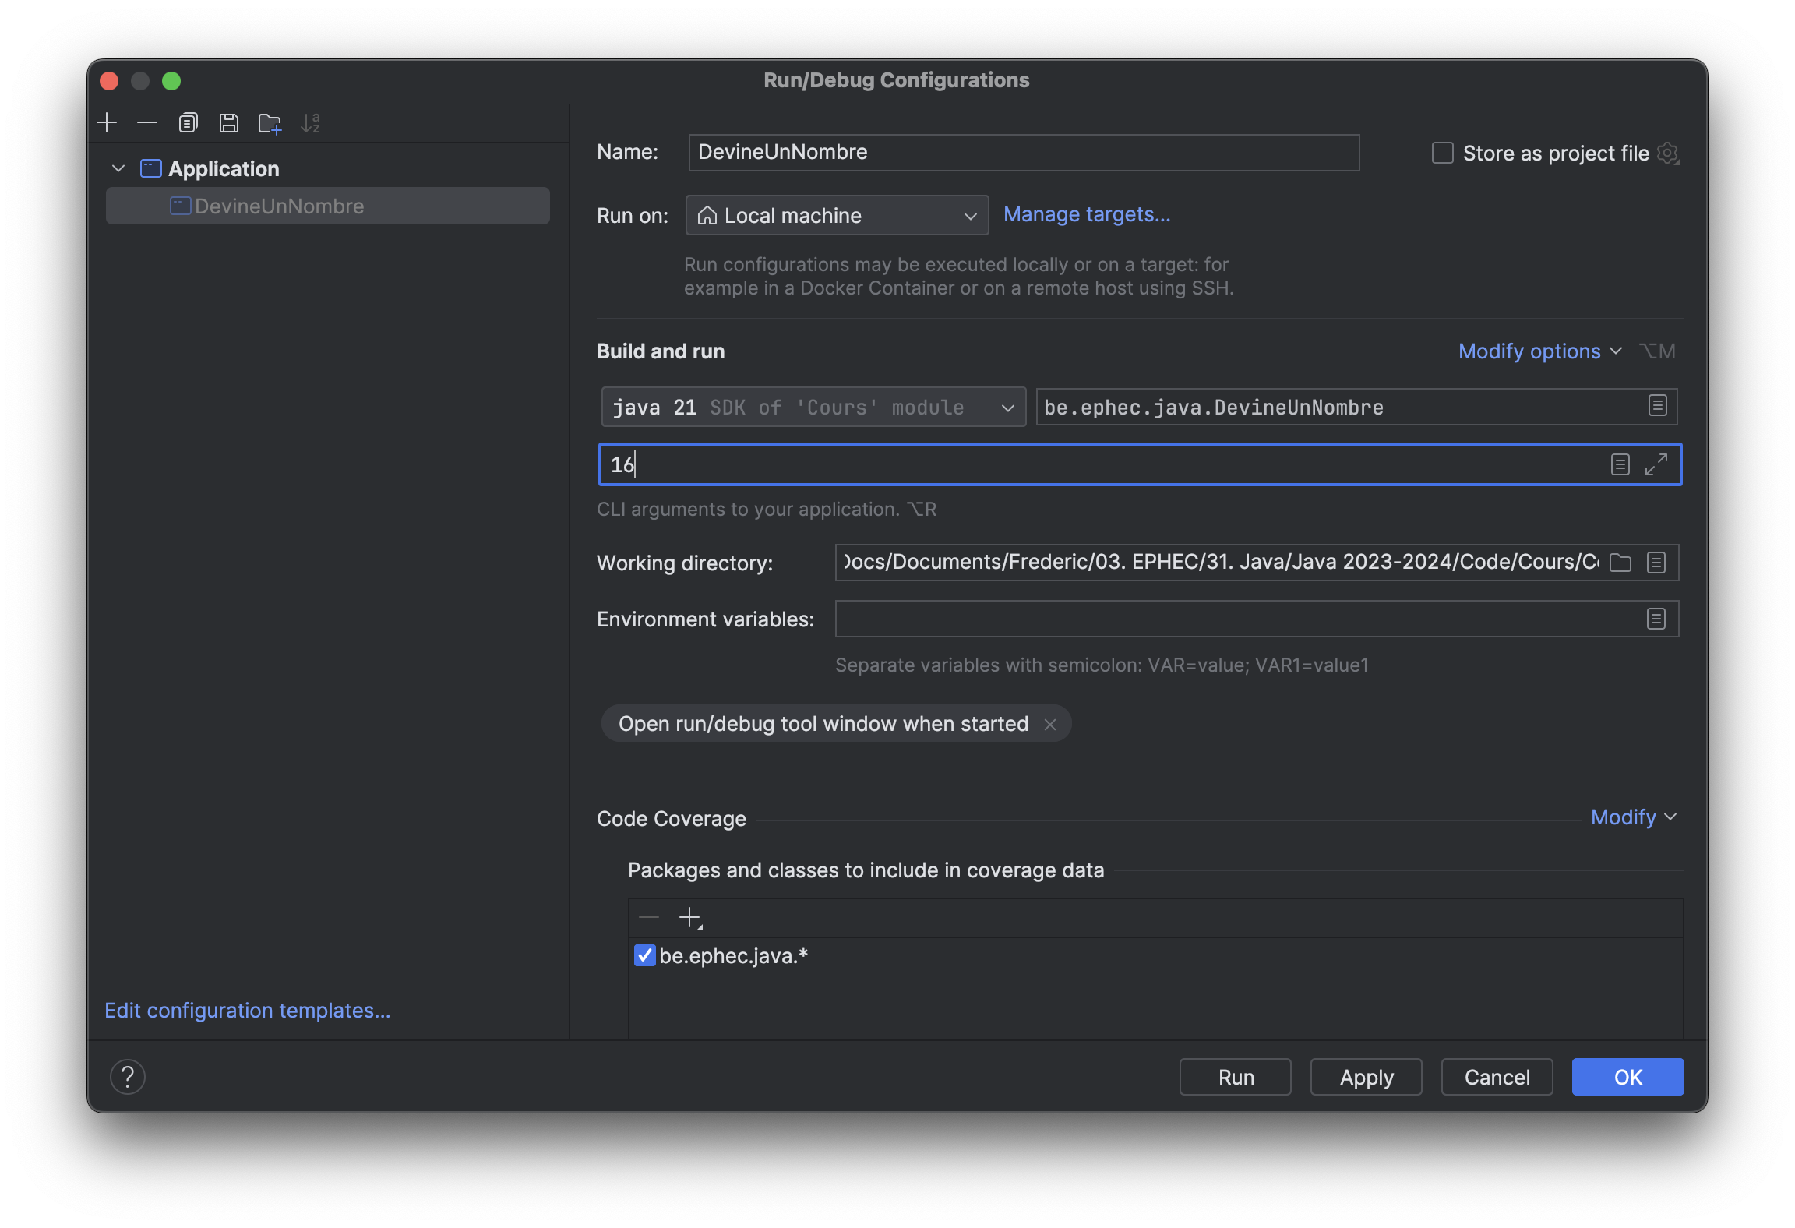
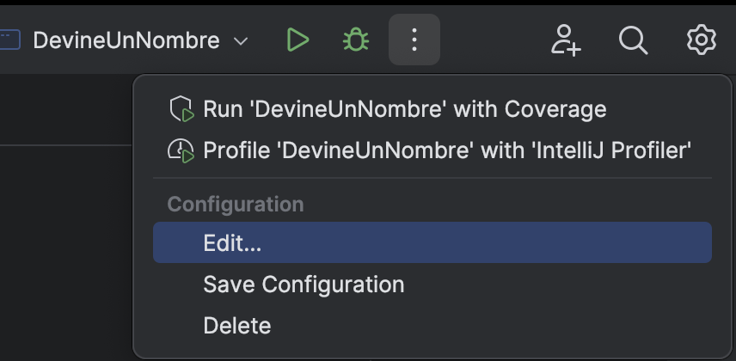
Démarrer une app avec paramètres
En IntelliJ, il est possible de démarrer une application Java en lui passant des paramètres:
public static void main (String[] args) { }

Slide 21
Plugins IntelliJ
IntelliJ peut être « étendu » à l’aide de plugins (IntelliJ/Preferences/Plugins).
Nous pouvons utiliser CodeWithMe qui permet la collaboration sur une session IntelliJ.
J’utilise également
  KeyPromoterX qui rappelle les raccourcis clavier.
  Un thème pour les couleurs de mon editeur.

Slide 22
Les raccourcis clavier
IntelliJ regorge de raccourcis claviers pour vous permettre de gagner du temps.
Les classiques Ctrl-C, Ctrl-X et Ctrl-V ou ⌘-C, ⌘-X et ⌘-V (copier/couper/coller)
Coller les contenus précédents Maj-Ctrl-V ou ⇧⌘V
Reformater le code: Ctrl-Alt-L ou ⌥-⌘-L
Déplacer des lignes à l’aide de Alt -Maj-↑/↓ ou ⌘-⇧-↑/↓
Dupliquer une ligne à l’aide de Ctrl-D ou ⌘-D
https://blog.jetbrains.com/fr/idea/2022/12/selection-de-raccourcis-clavier-pour-intellij-idea-qui-gagnent-a-etre-connus/

Slide 23

L’environnement Java

Slide 24

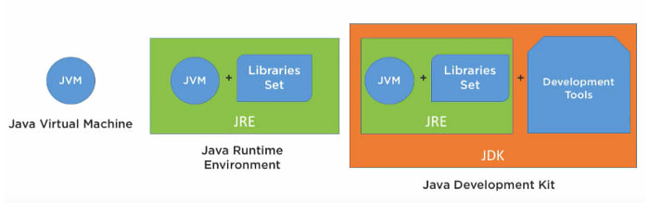
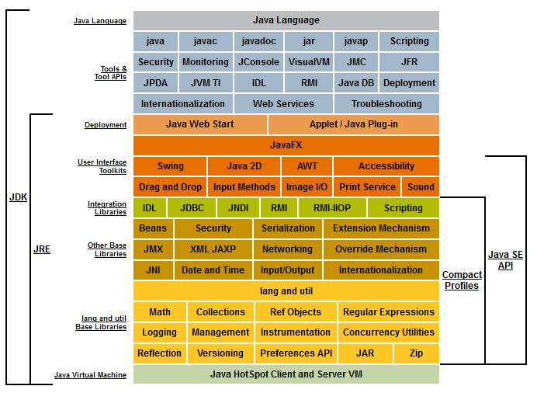
La plateforme Java
JVM: machine virtuelle
JRE: Runtime Environment
JDK: Development Kit
https://www.oracle.com/java/technologies/platform-glance.html et https://docs.oracle.com/javase/8/docs/technotes/guides/desc_jdk_structure.html
https://dev.to/jay_tillu/what-are-jdk-jvm-and-jre-the-exact-difference-between-them-24i6

Slide 25
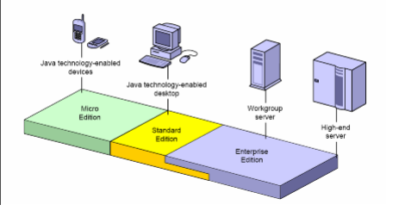
Trois éditions principales
JSE: édition Standard
JEE: édition Entreprise
JME: édition Micro
…
https://jcp.org/en/jsr/tech?listBy=2&listByType=platform
https://www.oracle.com/java/technologies/platform-glance.html et https://docs.oracle.com/javase/8/docs/technotes/guides/desc_jdk_structure.html
https://dev.to/jay_tillu/what-are-jdk-jvm-and-jre-the-exact-difference-between-them-24i6

Slide 26
Quelle version de java sur mon PC?

Slide 27


Quelle version de java sur mon PC?
Comme utilisateur
Comme développeur
Pour exécuter un programme Java, votre ordinateur doit contenir un Java Runtime Environment.
Pour connaître la version de java installée, ouvrir un command prompt (Win) ou un terminal (Mac) et taper
java -version
Si java est installé, vous devriez obtenir la version
  java version "22.0.2" 2024-07-16
  Java(TM) SE Runtime Environment (build 22.0.2+9-70)
  Java HotSpot(TM) 64-Bit Server VM (build 22.0.2+9-70, mixed mode, sharing)
Pour compiler du code Java, votre ordinateur doit contenir un Java Development Kit (qui contient un JRE).
Pour connaître la version installée, ouvrir un command prompt (Win) ou un terminal (Mac) et taper
  javac -version
Si le compilateur java est installé, vous obtenez la version
  javac 22.0.2

Slide 28
java et javac
Code java (.java)
javac est l’exécutable du compilateur de code java.
java est l’exécutable de l’interpréteur de binaires java.
Compilateur javac
Bytecode (.class)
JVM
JVM
JVM
Windows
Linux
Mac

Slide 29
Classe Java et Programme (exécutable) Java
En java, n’importe quelle classe peut être executable.
Il suffit qu’elle contienne une méthode qui a la signature suivante:
public static void main(String[] args)
Pour tester un ensemble de classes, je vous conseille plutôt d’écrire une classe Programme qui utilisera les classes en question.
Nous verrons plus tard une autre façon de tester si une classe fonctionne correctement.

Slide 30

Java vs C#

Slide 31
Pas de grosses différences niveau langage
namespace ProgOO
{
class Personne
{
public string Nom;
public string Prénom;
public int AnnéeNaissance;
public int Age;
public void CalculAge(int Année)
{
Age = Année - AnnéeNaissance;
}
public void Afficher()
{
Console.WriteLine(Prénom + " " +
Nom + " (" + Age + " ans)");
}
}
class Program
{
static void Main(string[] args)
{
[...]
}
}
}
package progOO;
private class Personne {
public String nom;
public String prénom;
public int annéeNaissance;
  public int age;
public void calculAge(int année) {
age = année - annéeNaissance;
}
public void afficher() {
System.out.println (prénom + " " +
nom + " (" + age + " ans)");
}
}
public class Program {
public static void main(String[] args) {
[...]
}
}
package pour structurer les classes
C#
Majuscule pour les noms de classes, enumérations et interfaces.
minuscule pour les variables, méthodes et packages
Dans un fichier, une seule classe public
System.out.println: les classes du framework sont différentes
java
La méthode main doit être public
Quelles differences repérez-vous?

Slide 32
Structuration des classes
namespace ProgOO
{
class Personne
{
public string Nom;
public string Prénom;
public int AnnéeNaissance;
public int Age;
public void CalculAge(int Année)
{
Age = Année - AnnéeNaissance;
}
public void Afficher()
{
Console.WriteLine(Prénom + " " +
Nom + " (" + Age + " ans)");
}
}
class Program
{
static void Main(string[] args)
{
[...]
}
}
}
package pour structurer les classes
package progOO;
private class Personne {
public String nom;
public String prénom;
public int annéeNaissance;
  public int age;
public void calculAge(int année) {
age = année - annéeNaissance;
}
public void afficher() {
System.out.println (prénom + " " +
nom + " (" + age + " ans)");
}
}
public class Program {
public static void main(String[] args) {
[...]
}
}
C#
Majuscule pour les noms de classes, enumérations et interfaces.
minuscule pour les variables, méthodes et packages
Dans un fichier, une seule classe public
System.out.println: les classes du framework sont différentes
java
La méthode main doit être public

Slide 33
Conventions de nommage différentes
namespace ProgOO
{
class Personne
{
public string Nom;
public string Prénom;
public int AnnéeNaissance;
public int Age;
public void CalculAge(int Année)
{
Age = Année - AnnéeNaissance;
}
public void Afficher()
{
Console.WriteLine(Prénom + " " +
Nom + " (" + Age + " ans)");
}
}
class Program
{
static void Main(string[] args)
{
[...]
}
}
}
package progOO;
private class Personne {
public String nom;
public String prénom;
public int annéeNaissance;
  public int age;
public void calculAge(int année) {
age = année - annéeNaissance;
}
public void afficher() {
System.out.println (prénom + " " +
nom + " (" + age + " ans)");
}
}
public class Program {
public static void main(String[] args) {
[...]
}
}
C#
Majuscule pour les noms de classes, enumérations et interfaces.
minuscule pour les variables, méthodes et packages
Dans un fichier, une seule classe public
System.out.println: les classes du framework sont différentes
java
La méthode main doit être public

Slide 34
Lien entre fichier et classe
namespace ProgOO
{
class Personne
{
public string Nom;
public string Prénom;
public int AnnéeNaissance;
public int Age;
public void CalculAge(int Année)
{
Age = Année - AnnéeNaissance;
}
public void Afficher()
{
Console.WriteLine(Prénom + " " +
Nom + " (" + Age + " ans)");
}
}
class Program
{
static void Main(string[] args)
{
[...]
}
}
}
package progOO;
private class Personne {
public String nom;
public String prénom;
public int annéeNaissance;
  public int age;
public void calculAge(int année) {
age = année - annéeNaissance;
}
public void afficher() {
System.out.println (prénom + " " +
nom + " (" + age + " ans)");
}
}
public class Program {
public static void main(String[] args) {
[...]
}
}
C#
Dans un fichier, une seule classe public
System.out.println: les classes du framework sont différentes
java
La méthode main doit être public

Slide 35
Classes du Framework différentes
namespace ProgOO
{
class Personne
{
public string Nom;
public string Prénom;
public int AnnéeNaissance;
public int Age;
public void CalculAge(int Année)
{
Age = Année - AnnéeNaissance;
}
public void Afficher()
{
Console.WriteLine(Prénom + " " +
Nom + " (" + Age + " ans)");
}
}
class Program
{
static void Main(string[] args)
{
[...]
}
}
}
package progOO;
private class Personne {
public String nom;
public String prénom;
public int annéeNaissance;
  public int age;
public void calculAge(int année) {
age = année - annéeNaissance;
}
public void afficher() {
System.out.println (prénom + " " +
nom + " (" + age + " ans)");
}
}
public class Program {
public static void main(String[] args) {
[...]
}
}
C#
System.out.println: les classes du framework sont différentes
java
La méthode main doit être public

Slide 36
Méthode main rend la classe exécutable
namespace ProgOO
{
class Personne
{
public string Nom;
public string Prénom;
public int AnnéeNaissance;
public int Age;
public void CalculAge(int Année)
{
Age = Année - AnnéeNaissance;
}
public void Afficher()
{
Console.WriteLine(Prénom + " " +
Nom + " (" + Age + " ans)");
}
}
class Program
{
static void Main(string[] args)
{
[...]
}
}
}
package progOO;
private class Personne {
public String nom;
public String prénom;
public int annéeNaissance;
  public int age;
public void calculAge(int année) {
age = année - annéeNaissance;
}
public void afficher() {
System.out.println (prénom + " " +
nom + " (" + age + " ans)");
}
}
public class Program {
public static void main(String[] args) {
[...]
}
}
C#
La méthode main doit être public
java

Slide 37
L’héritage… classe de base et classe dérivée
class CompteBancaire {
private double Solde;
private long Numéro;
public CompteBancaire(long Numéro) { this.Numéro = Numéro; Solde = 0; }
public double GetSolde() { return Solde; }
public void SetSolde(double Solde) { this.Solde = Solde; }
public void Déposer(double Montant) { Solde += Montant; }
public bool Retirer(double Montant) {
if (Montant>Solde) {
Console.WriteLine("Solde insuffisant");
return false; }
else {
Solde -= Montant;
return true; }
}
public void Afficher() {
Console.WriteLine("Numéro: " + Numéro + ", solde: " + Solde);
}
}
C#
class CompteBancaire {
private double solde;
private long numéro;
public CompteBancaire(long numéro) { this.numéro = numéro; solde = 0; }
public double getSolde() { return solde; }
public void setSolde(double solde) { this.solde = solde; }
public void déposer(double montant) { solde += montant; }
public bool retirer(double montant) {
if (montant>solde) {
System.out.println("Solde insuffisant");
return false; }
else {
solde -= montant;
return true; }
}
public void afficher() {
System.out.println("Numéro: " + numéro + ", solde: " + solde);
}
}
java

Slide 38
…et classe dérivée
Quelles differences repérez-vous?
class CompteEpargne : CompteBancaire {
private double TauxIntérêt;
public CompteEpargne(long Numéro, double Taux) : base(Numéro) {
TauxIntérêt = Taux;
}
public void Retirer(double Montant) { Solde -= Montant; }
public override void Déposer(double Montant) {
if (Solde > Montant) Solde -= Montant;
}
public void Intérêts() {
SetSolde(GetSolde() * (1 + TauxIntérêt));
}
}
class CompteBancaire { ... }
C#
Pour indiquer l’héritage, on utilise le mot clé extends
class CompteEpargne extends CompteBancaire {
private double TauxIntérêt;
public CompteEpargne(long Numéro, double Taux) {
super(Numéro)
TauxIntérêt = Taux;
}
@Override
public void déposer(double montant) {
if (solde > montant) solde -= montant;
}
public void intérêts() {
setSolde(getSolde() * (1 + tauxIntérêt));
}
}
L’appel du constructeur ou d’une méthode de la classe mère se fait avec le mot clé super
class CompteBancaire { ... }
L’annotation optionnelle @Override permet d’indiquer au compilateur qu’on redéfinit une méthode.
java

Slide 39
Héritage: extends
class CompteEpargne : CompteBancaire {
private double TauxIntérêt;
public CompteEpargne(long Numéro, double Taux) : base(Numéro) {
TauxIntérêt = Taux;
}
public void Retirer(double Montant) { Solde -= Montant; }
public override void Déposer(double Montant) {
if (Solde > Montant) Solde -= Montant;
}
public void Intérêts() {
SetSolde(GetSolde() * (1 + TauxIntérêt));
}
}
class CompteBancaire { ... }
C#
Pour indiquer l’héritage, on utilise le mot clé extends
class CompteEpargne extends CompteBancaire {
private double TauxIntérêt;
public CompteEpargne(long Numéro, double Taux) {
super(Numéro)
TauxIntérêt = Taux;
}
@Override
public void déposer(double montant) {
if (solde > montant) solde -= montant;
}
public void intérêts() {
setSolde(getSolde() * (1 + tauxIntérêt));
}
}
L’appel du constructeur ou d’une méthode de la classe mère se fait avec le mot clé super
class CompteBancaire { ... }
L’annotation optionnelle @Override permet d’indiquer au compilateur qu’on redéfinit une méthode.
java

Slide 40
Appel du constructeur de la classe parent
class CompteEpargne : CompteBancaire {
private double TauxIntérêt;
public CompteEpargne(long Numéro, double Taux) : base(Numéro) {
TauxIntérêt = Taux;
}
public void Retirer(double Montant) { Solde -= Montant; }
public override void Déposer(double Montant) {
if (Solde > Montant) Solde -= Montant;
}
public void Intérêts() {
SetSolde(GetSolde() * (1 + TauxIntérêt));
}
}
C#
class CompteBancaire { ... }
class CompteEpargne extends CompteBancaire {
private double tauxIntérêt;
public CompteEpargne(long numéro, double taux) {
super(numéro)
tauxIntérêt = taux;
}
@Override
public void déposer(double montant) {
if (solde > montant) solde -= montant;
}
public void intérêts() {
setSolde(getSolde() * (1 + tauxIntérêt));
}
}
L’appel du constructeur ou d’une méthode de la classe mère se fait avec le mot clé super
L’annotation optionnelle @Override permet d’indiquer au compilateur qu’on redéfinit une méthode.
class CompteBancaire { ... }
java

Slide 41
Annotation @Override
class CompteEpargne : CompteBancaire {
private double TauxIntérêt;
public CompteEpargne(long Numéro, double Taux) : base(Numéro) {
TauxIntérêt = Taux;
}
public void Retirer(double Montant) { Solde -= Montant; }
public override void Déposer(double Montant) {
if (Solde > Montant) Solde -= Montant;
}
public void Intérêts() {
SetSolde(GetSolde() * (1 + TauxIntérêt));
}
}
C#
class CompteBancaire { ... }
class CompteEpargne extends CompteBancaire {
private double TauxIntérêt;
public CompteEpargne(long Numéro, double Taux) {
super(Numéro)
TauxIntérêt = Taux;
}
@Override
public void déposer(double montant) {
if (solde > montant) solde -= montant;
}
public void intérêts() {
setSolde(getSolde() * (1 + tauxIntérêt));
}
}
class CompteBancaire { ... }
L’annotation optionnelle @Override permet d’indiquer au compilateur qu’on redéfinit une méthode.
java

Slide 42
De quelle classe est mon objet?
En C#
En C#,
On écrivait p2 is Mage pour savoir si l’objet p2 était de type Mage.
En Java,
On écrit p2 instanceOf Mage pour savoir si l’objet p2 est de type Mage.
Si monCompte est de type CompteEpargne, alors
monCompte instanceOf Compte retourne true
monCompte instanceOf CompteEpargne retourne true
En Java
Notes:
@@

Slide 43
En résumé…
namespace devient package
Conventions de nommage différentes:
  Majuscule pour les noms de classes, enumérations et interfaces.
  minuscule pour les variables, méthodes et packages
Un fichier .java ne peut contenir qu’une seule classe public
Console.WriteLine devient System.out.println
En java, la méthode main qui rend une classe exécutable doit être public.
ClasseEnfant : ClasseParent devient ClasseEnfant extends ClasseParent
En java, on appelle explicitement le constructeur parent à l’aide de super(…)
On peut utiliser l’annotation @Override pour indiquer au compilateur qu’une méthode est redéfinie
Objet is Classe devient Objet instanceOf Classe

Slide 44
Encore deux points…
Il n’y a pas de transtypage en Java; on peut caster mais le compilateur se plaindra si ce n’est pas possible (pas de null comme en C#).
Java permet aussi d’interdire l’extension d’une classe, en spécifiant que la classe est final. C’est le cas par exemple pour String.
final peut aussi indiquer qu’une méthode d’une classe ne peut pas être redéfinie.
final sur un attribut le transforme en constante (on l’écrira en général en MAJUSCULES)
Enfin, final sur un paramètre de méthode s’assure que le paramètre ne changera pas de référence.

Slide 45
Quelques liens intéressants
La page ‘officielle’ de java:
https://www.oracle.com/fr/java/
https://docs.oracle.com/en/java/javase/18/
La javadoc, documentation officielle de java:
https://docs.oracle.com/javase/10/docs/api/index.html?overview-summary.html
https://docs.oracle.com/en/java/javase/18/docs/api/index.html?overview-summary.html
Un site bien fait et très exhaustif:
https://www.jmdoudoux.fr/java/dej/indexavecframes.htm

Slide 46

Programmation Orienté Objet

Slide 47
Les principes de la POO
Encapsulation : L'encapsulation consiste à regrouper les données (champs) et les méthodes qui les manipulent au sein d'une entité unique, appelée objet. Cela permet de cacher les détails d'implémentation internes et de fournir une interface claire pour interagir avec l'objet.
Héritage : L'héritage permet à une classe (type d'objet) d’hériter des propriétés et des méthodes d'une autre classe. Cela favorise la réutilisation du code et la création de hiérarchies de classes.
Polymorphisme : Le polymorphisme permet à des objets de différentes classes d'être traités de manière uniforme.

Slide 48
Les principes de la POO
Abstraction : L'abstraction consiste à simplifier la complexité en modélisant des concepts du monde réel sous forme d'objets aux caractéristiques pertinentes pour le problème que vous tentez de résoudre. Cela permet de se concentrer sur l'essentiel et d'ignorer les détails inutiles.
Classes et Objets : Une classe est un modèle ou un plan pour créer des objets. Les objets sont des instances de classes. Les classes définissent les propriétés et les méthodes communes à tous les objets créés à partir de la classe.

Slide 49
Les principes de la POO
Constructeurs et Destructeurs : Les constructeurs sont des méthodes spéciales appelées lors de la création d'un nouvel objet. Ils permettent d'initialiser les propriétés de l'objet. Les destructeurs, quant à eux, sont appelés lors de la destruction de l'objet et peuvent être utilisés pour libérer des ressources.
Association : L'association représente la relation entre deux objets. Elle peut être unidirectionnelle ou bidirectionnelle, et elle peut être composée de relations telles que "un-à-un", "un-à-plusieurs", ou "plusieurs-à-plusieurs".

Slide 50

Exercice 1
Créez une classe Personne.
La classe présente quatre champs public:
  un nom, un prénom, une année de naissance et un age.
La classe présente aussi deux méthodes public:
  Une méthode computeAge(int year) qui calcule l’âge de la personne à l’année year.
  Une méthode display() qui affiche les propriétés de la personne.
Vous écrivez un programme (main) dans lequel vous créez une Personne.
Dans le programme, vous affichez le prénom, le nom et l’âge de la personne.

Slide 51
Encapsulation: getters et setters
Les getters et les setters sont des méthodes qui permettent de mettre en œuvre le principe d'encapsulation.
Les détails d'implémentation de la classe sont cachés, mais les attributs peuvent toujours être manipulés de manière contrôlée.
L'utilisation de getters et de setters favorise l'encapsulation en permettant un accès contrôlé aux attributs privés d'une classe. Cela permet également d'appliquer des règles ou des validations lors de la récupération ou de la modification des valeurs, si nécessaire.

Slide 52
Encapsulation: getters et setters
Getter:
  Un getter permet de récupérer la valeur d'un attribut d'une classe.
  Il commence généralement par le mot-clé get suivi du nom de l’attribut avec la première lettre en majuscule.
Setter:
  Un setter est une méthode qui permet de modifier la valeur d’un champ.
  Il commence généralement par le mot-clé set suivi du nom du champ avec la première lettre en majuscule, suivi d'un paramètre représentant la nouvelle valeur.

Slide 53

Exercice 2
Modifiez la classe Personne pour encapsuler les attributs et utilisez des accesseurs pour y accéder.
Modifiez également votre programme pour qu’il fonctionne toujours.
Note: votre IDE peut vous aider à générer automatiquement les getters et setters (entre autres)…

Slide 54

Entrée de données au clavier

Slide 55
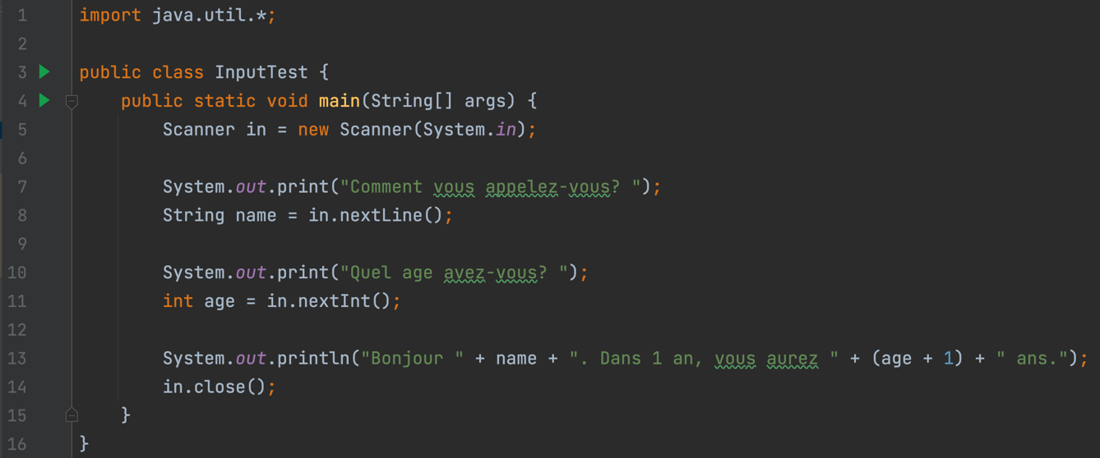
Pour les entrées au clavier, on utilise la classe Scanner…
Cette classe nous permet de récupérer ce qui a été entré par l’utilisateur à la console. Scanner a plusieurs méthodes utiles: nextLine(), nextInt(),….

Slide 56
La Javadoc
Pour connaître les caractéristiques d’une classe Java, il suffit de consulter la Javadoc: https://docs.oracle.com/en/java/javase/15/docs/api/java.base/java/util/Scanner.html
Une page Javadoc, au format HTML, reprend toujours
Une explication générale de la classe, avec parfois des détails sur son utilisation
Un inventaire des constructeurs de la classe, et un inventaire des méthodes de la classe.
Une description de chaque constructeur et de chaque méthode, décrivant chaque fois
  les paramètres,
  les valeurs retournées
  les éventuelles Exceptions.
Pour notre classe Scanner, de quelles méthodes pourrions-nous avoir besoin (quelles valeurs lire à la console)?
56

Slide 57
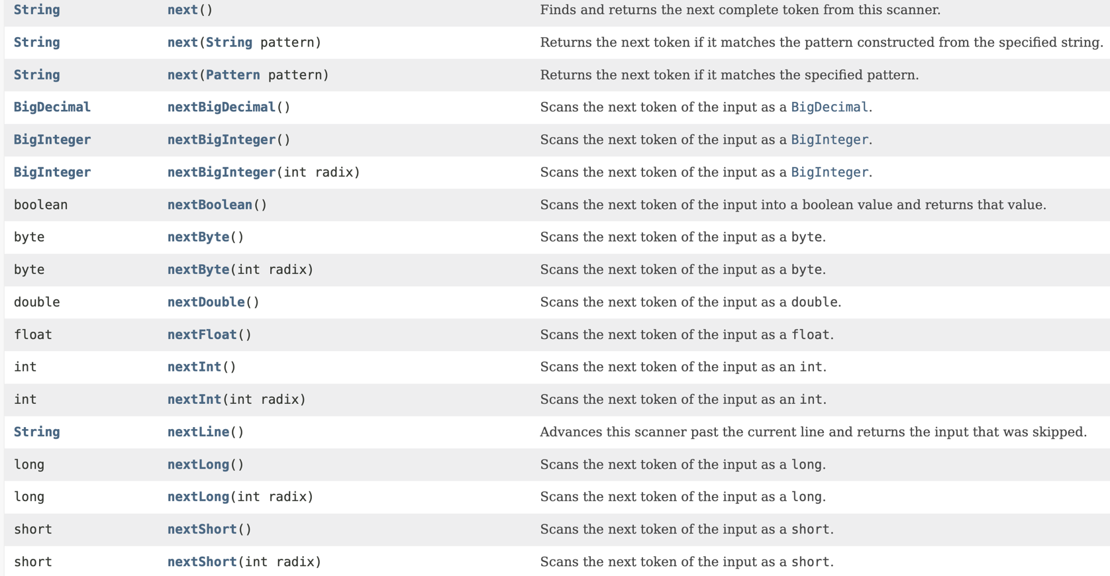
Les méthodes de Scanner qui nous intéressent
57

Slide 58
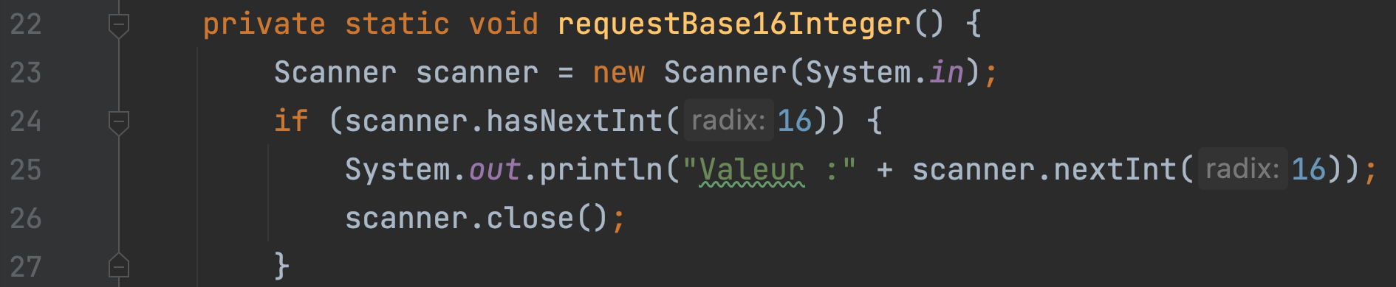
Les principales méthodes de Scanner
Note: les méthodes nextInt, nextByte,… (pour les valeurs entières) acceptent aussi un int pour indiquer la base dans laquelle le nombre doit être interprété.
58

Slide 59
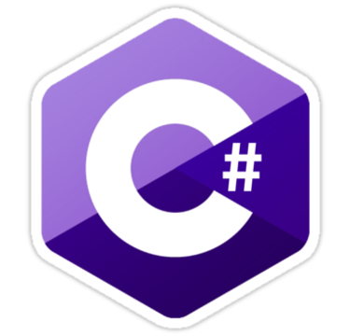
Exercice 3
Ecrivez une application Hello.
Dans la méthode main de cette application, vous utilisez la classe Scanner pour demander le prénom, le nom de l’utilisateur et son âge.
Vous créez ensuite une Personne.
Enfin, vous affichez le prénom, le nom
et l’âge de la personne.
public class Person {
public String lastName;
public String firstName;
public int birthYear;
  public int age;
public void computeAge(int year) {
age = year - birthYear;
}
public void display() {
System.out.println (firstName + " " +
lastName + " (" + age + " ans)");
}
}
VU EN

Slide 60

Java
Retour sur quelques détails de la syntaxe Java

Slide 61
Types primitifs vs Objets
Vous connaissez déjà la différence entre les 8 types primitifs (int, boolean, double,…) et les objets, instances de classes.
type primitif
objet
alex
  int hauteur
  200
  Etudiant alex
Les valeurs des variables de type primitif sont stockées dans les variables, alors que les valeurs contenues dans les variables de type objet sont des pointeurs vers les objets.

Slide 62
Types primitifs et Wrappers
Pour chaque type primitif (boolean, short, byte, int, long, char, double, float), il existe une classe correspondante appelée Wrapper.
Type Primitif | Wrapper | javadoc
byte | Byte | https://docs.oracle.com/en/java/javase/18/docs/api/java.base/java/lang/Byte.html
short | Short | https://docs.oracle.com/en/java/javase/18/docs/api/java.base/java/lang/Short.html
int | Integer | https://docs.oracle.com/en/java/javase/18/docs/api/java.base/java/lang/Integer.html
long | Long | https://docs.oracle.com/en/java/javase/18/docs/api/java.base/java/lang/Long.html
float | Float | https://docs.oracle.com/en/java/javase/18/docs/api/java.base/java/lang/Float.html
double | Double | https://docs.oracle.com/en/java/javase/18/docs/api/java.base/java/lang/Double.html
char | Character | https://docs.oracle.com/en/java/javase/18/docs/api/java.base/java/lang/Character.html
boolean | Boolean | https://docs.oracle.com/en/java/javase/18/docs/api/java.base/java/lang/Boolean.html

Slide 63
Types primitifs et Wrappers
Les Wrappers (classes enveloppantes) présentent
des méthodes qui permettent la conversion de String à type primitif:
static int parseInt(String str);
des constantes utiles:
Integer.MIN_VALUE, Integer.MAX_VALUE, Double.POSITIVE_INFINITY
des méthodes statiques utiles:
Character.isDigit(char c), Character.isSpace(char c)
En outre, depuis Java 5.0, l’auto-boxing et l’unboxing permettent d’écrire :
Integer i = 5; et int j = i;

Slide 64
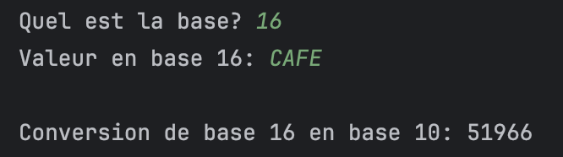
Exercice 4
Les méthodes parseInt de conversion de String en Integer acceptent un second paramètre, radix, qui permet de spécifier la base depuis laquelle on interprète un nombre (8, 10, 16 ou même 26). Les constantes Character.MIN_RADIX et Character.MAX_RADIX permettent de connaître les bases min et max utilisables.
Ecrivez une application Base dans laquelle vous utilisez la classe Scanner pour lire deux entiers; le premier est une base et le second un nombre. Vous affichez ensuite le nombre en base 10. Vous pouvez demander en boucle et arrêter à 0, 0.
Exécuter Base avec 10 et 150 donnera 150
Exécuter Base avec 16 et 100 donnera 256
Exécuter Base avec 16 et CAFE donnera 51966

Slide 65

Exercice G.1
Ecrivez une classe Joueur.
Un joueur a un pseudo et un email. Ces données sont immuables (non modifiables), et sont créées au moment où le joueur est créé (constructeur).
La classe présente deux méthodes getPseudo et getEmail
Elle présente aussi ainsi une méthode toString (qui retourne un String); celle-ci retourne le pseudo et le mail au format suivant: pseudo <pseudo@mail.com>

Slide 66
Exercice G.2
Ecrivez une classe Partie.
Cette classe, pour le moment vide, modélise une partie entre deux joueurs (champs de la classe).
Elle présente un constructeur qui prend les deux Joueur qui sont dans la partie.
Elle présente aussi ainsi une méthode toString (qui retourne un String); celle-ci retourne Partie entre Joueur1 et Joueur2
Dans ce String, les joueurs sont utilisés tels quels, ce qui provoque l’appel de Joueur.toString.

Slide 67
Exercice G.3
Ecrivez une classe GameHub.
Cette classe contient une méthode main dans laquelle elle crée deux joueurs (en demandant leurs pseudo et leur email à l’aide d’un Scanner), puis génère une partie entre les deux joueurs.

